Slide 1


UNIVERSIDAD AUTÓNOMA DEL ESTADO DE MÉXICO
FACULTAD DE CONTADURÍA Y ADMINISTRACIÓN
LICENCIATURA EN CONTADURÍA
UNIDAD DE APRENDIZAJE:
ESTRATEGIAS DE APRENDIZAJE
TEMA: RECONOCER Y COMPRENDER LA MOTIVACIÓN ENFOCADA AL ÁMBITO ACADÉMICO
Autor: M. en A. María de Lourdes
Escalona González
Octubre 2017

Slide 2

LA MOTIVACIÓN.
Interacción de las personas con la situación.
Varia de una persona a otra.
En una misma, varía en diferentes momentos y situaciones
Aspecto psicológico
Relación Estrecha
caracteriza
Desarrollo del ser humano

Slide 3
Proviene del latín Motivus(movimiento) y el sufijo -ción (acción y efecto).
Conjunto de factores internos y externos que determinan en parte las acciones de una persona.
Es un estado interno que incita, dirige y mantiene la conducta (Valdés 2016)

Slide 4
Sabías qué?...
Gran parte de los teóricos de la motivación considera que no son los elementos externos al ser humano los que producen la superación personal, sino que es el propio individuo el único capaz de hacerlo.

Slide 5

Definición de motivación
Para O. da Silva (2002, p.221) la motivación es “una fuerza dirigida dentro de los individuos, mediante la cual éstos tratan de alcanzar una meta, con el fin de satisfacer una necesidad o expectativa”.

Slide 6
La Motivación enfocada al ámbito académico
Es un sentimiento impulsivo, producto del deseo de hacer u obtener algo, el cual muchas veces nos puede llevar a actuar en forma positiva o competitiva. Está constituida por todos los factores capaces de provocar, mantener y dirigir la conducta hacia un objetivo, para beneficio propio, colectivo o laboral.
Reconocer y comprender la motivación dándole un enfoque académico nos permite a todos estar en sintonía.

Slide 7
Motivación intrínseca y extrínseca
La motivación puede dividirse en dos fuentes, ya que esta se puede dar de las necesidades internas de una persona o puede surgir a partir de las presiones y los incentivos externos.

Slide 8
O. da Silva (2002, p. 222) las define de la siguiente manera:
La motivación intrínseca se refiere a las recompensas psicológicas, como por ejemplo la oportunidad de una persona de usar sus habilidades, un sentimiento de desafío y realización, recibir un reconocimiento positivo o un signo de aprecio, ser tratado con consideración.
La motivación extrínseca se refiere a las recompensas tangibles o materiales como por ejemplo, los salarios, prestaciones adicionales, seguros de vida, promociones, contratos laborales, el ambiente y las condiciones laborales.

Slide 9
1. Principio de la predisposición.
2. Principio de la consecuencia.
PRINCIPIOS MOTIVACIONALES
3. Principio de la repetición.
5. Principio de la vivencia.
4. Principio de la novedad.

Slide 10
Teorías sobre la Motivación
En relación a las teorías sobre la motivación, lo que se pretende es darle el enfoque en el ámbito académico así como también en el ambiente laboral, ya que hoy en día algunos de nuestros estudiantes por diferentes motivos ya se encuentran trabajando de manera formal.
Existen diferentes teorías que hablan sobre la motivación entre las más importantes se encuentran las siguientes:
Al final de cada teoría se da un comentario de los alumnos, enfocado al ámbito académico.

Slide 11
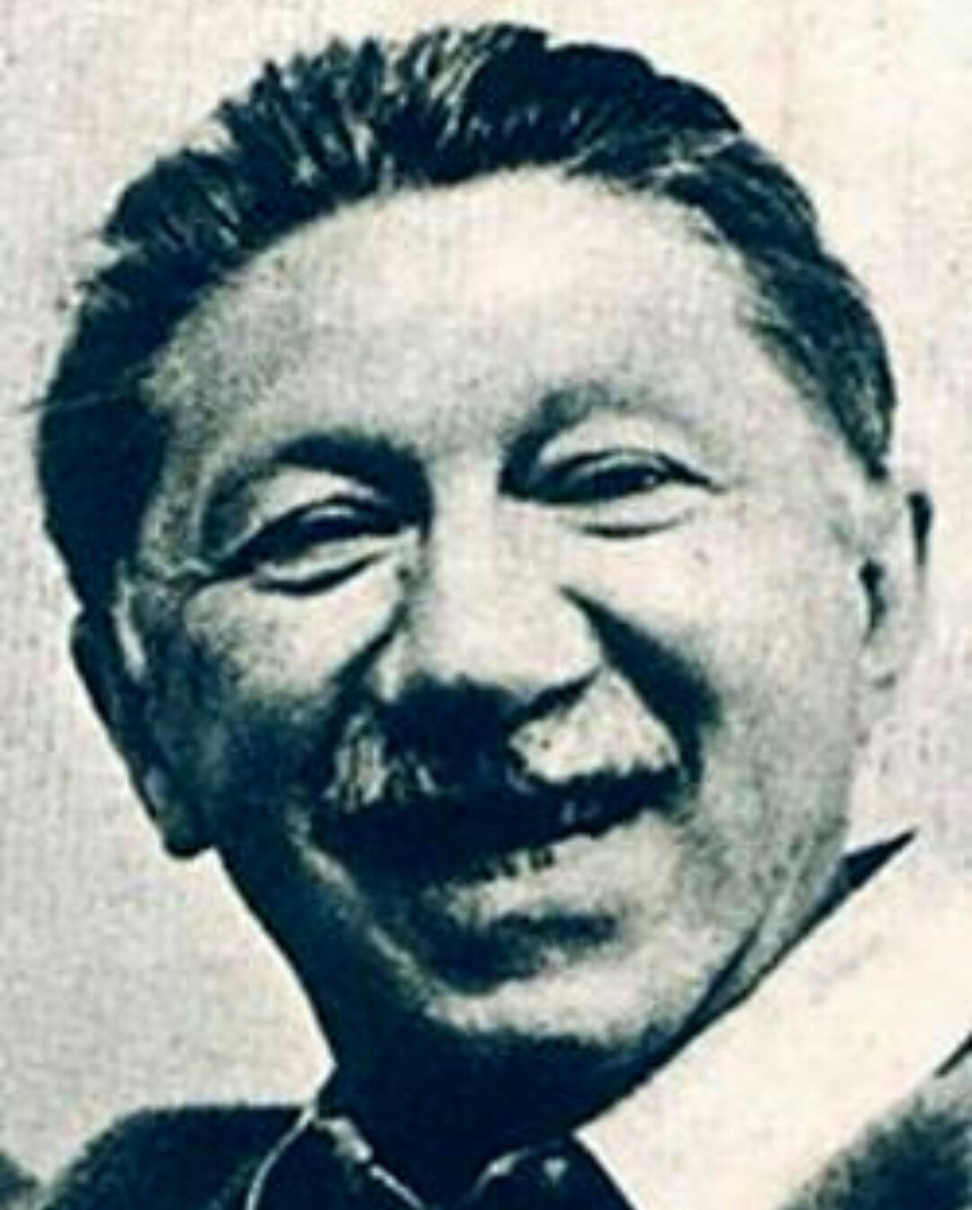
Maslow
La motivación es EL IMPULSO que tiene el ser humano de SATISFACER sus NECESIDADES. (EURORESIDENTES 2017)
“Teoría de la Motivación Humana”

Slide 12

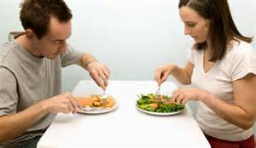

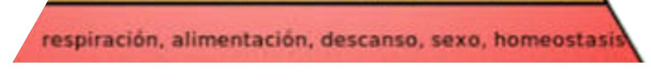
Fisiología
Estas necesidades son aquellas las cuales son producidas por nuestro cuerpo para nuestra sobrevivencia .

Slide 13


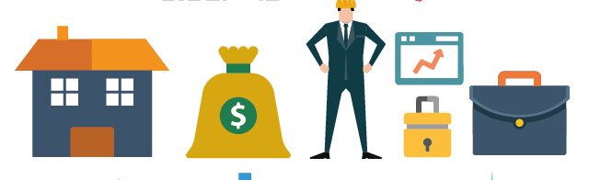


Seguridad
Estas necesidades son aquellas que te dan una estabilidad por ser de seguridad en todos los ámbitos

Slide 14



Afiliación
Estas necesidades son aquellas las cuales hacen un lazo de relación con la sociedad y sus integrantes

Slide 15


Reconocimiento
Tras cubrir las necesidades de los tres primeros niveles de la Pirámide de Maslow, aparecen las necesidades de reconocimiento

Slide 16
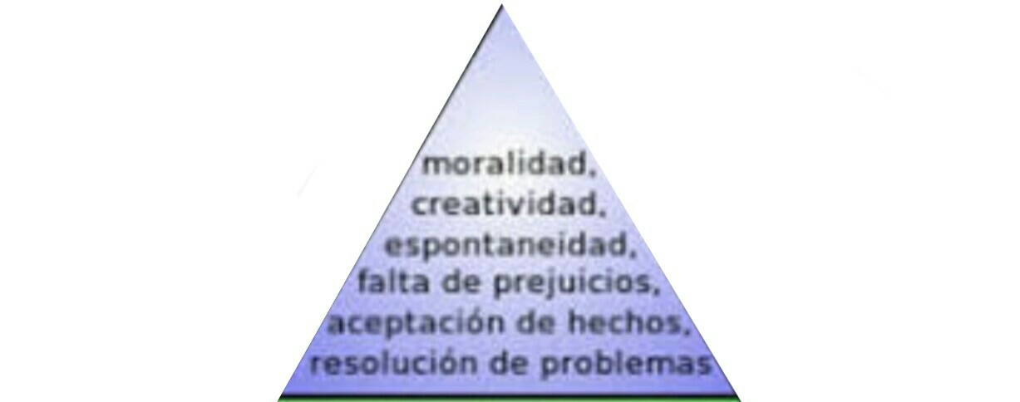


Autorrealización
Este es el último nivel de la pirámide de maslow en la cual es la autorrealización la necesidad máxima, la cual se logra después de haber cubierto todas las necesidades anteriormente descritas

Slide 17
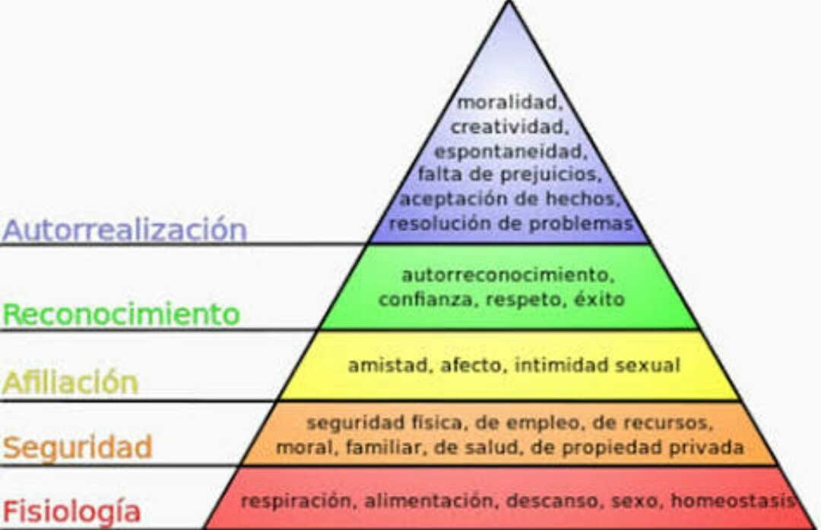
Pirámide de Maslow
https://www.youtube.com/watch?v=fq8rbu2g3OA

Slide 18

Aplicación de la teoría en la educación
Para el logro máximo de la autorrealización de los estudiantes en todos los aspectos la personalidad es fundamental, proporcionar una educación con formación y crecimiento personal, lo que va ampliamente relacionado con la pirámide de Maslow

Slide 19
Aplicación de la teoría
Alumno: Josué Saldaña García
De acuerdo con los diferentes niveles de la pirámide, el estudiante tendrá que cuidar su alimentación, descanso, condición física.
Tendrá que tener una seguridad respecto a su persona física y mental, para que pueda desarrollar el aspecto social en su alrededor.
Su autoestima será buena para que pueda aplaudir sus triunfos y acepte sus derrotas y con base en ello mejore y pueda superarse y así alcanzar la autorrealización en metas y propósitos.

Slide 20
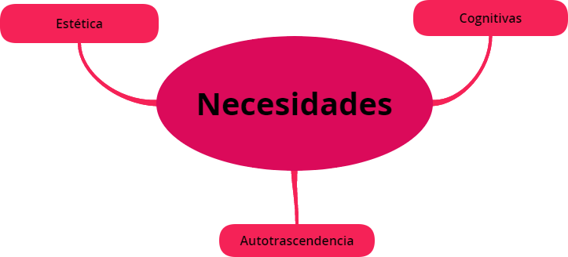
Otra forma de categoría de las necesidades es:

Slide 21
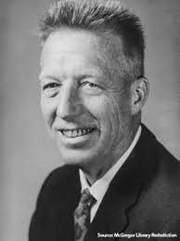
DOUGLAS MC GREGOR
El gerente tiene un conjunto de suposiciones sobre el hombre y su trabajo, los cuales se ubican en un continuo cuyos extremos se conocen como teoría X y teoría Y.
(Robbins & Judge, 2013, p.205)
“TEORÍA X
Y
TEORÍA Y”

Slide 22
TEORÍA X
LAS CUATRO PREMISAS DE LOS GERENTES SON:
A los empleados no les gusta el trabajo y siempre que pueden de evitarlo.
Hay que obligarlos, controlarlos o amenazarlos con castigos para alcanzar las metas.
Los empleados evitarán las responsabilidades y pedirán Instrucciones formales siempre que puedan.
Los empleados colocan su seguridad antes que los demás factores del trabajo y exhibirán pocas ambiciones.

Slide 23
TEORÍA Y
CUATRO PREMISA DE LOS GERENTES.
Los empleados pueden considerar el trabajo tan natural como descansar o jugar.
Las personas se dirigen y se controlan si están comprometidas con los objetivos.
La persona comun puede aprender a aceptar y aún a solicitar responsabilidad.
La capacidad de decisiones innovadoras está muy difundida entre la población y no es propiedad exclusiva de los puestos administrativos.

Slide 24



Todo gerente que se identifique con la teoría X desarrollará una tendencia autocrática:
Supervisara muy de cerca a los trabajadores.
Influirá sobre su conducta a través de premios y castigos
Indicará lo que tienen que hacer y se concentrará en la Toma de decisiones.
(Escalona, 2009, 10)

Slide 25


Un gerente orientado por la teoría Y, tenderá a desarrollar un estilo de dirección democrático o participativo
Dará espacio para la autodirección y el autocontrol.
Ofrecerá oportunidades para que desarrollen sus potencialidades.
Brindará autonomía a los trabajadores para tomar decisiones sobre su trabajo.
(Escalona, 2009, 10)

Slide 26
Aplicación de la teoría
Alumna: Ana Karen Alcántara García
Teoría X:
Esta teoría se ve visible en los alumnos al tener actitudes de antipatía referente a actividades escolares o dentro del aula de clases.
Así mismo cuando no trabajan o realiza algo sin tener calificación extra o dentro de la escala.
Teoría Y:
Son alumnos con una actitud positiva ante cualquier actividad, con sentido de liderazgo, saben desarrollarse y trabajar en equipo.
Tienen dentro de su mentalidad que cualquier actividad tiene una intención de aprendizaje y desarrollo de habilidades.

Slide 27
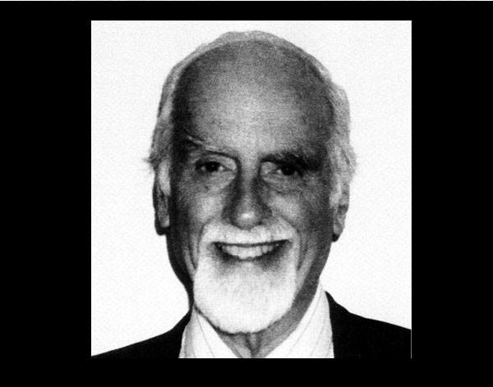
DAVID MC CLELLAND
Psicólogo Estadounidense
(1938-1998)
(nLog)
(nPod)
(nAfi)

Slide 28
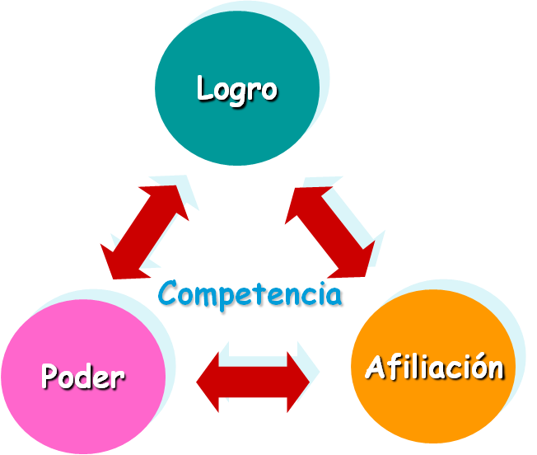
Teoría de las necesidades de McClelland

Slide 29
Teoría de las necesidades de McClelland
(Robbins & Judge, 2013, p.207)
La necesidad de logro (nLog) es el impulso de sobresalir, por tener éxito con respecto a un conjunto de estándares.
La necesidad de poder (nPod) es la necesidad de hacer que otros se comporten de una manera que no se lograría con ningún otro medio.
La necesidad de afiliación (nAfi) es el deseo de tener relaciones interpersonales amigables y cercanas

Slide 30

Las tres necesidadesoperan simultaneamente, pero en un determinado momento una de ellas domina sobre las demás y la conducta del individuo se organiza en la busqueda de la satisfacción de esa necesidad.

Slide 31
La orientación hacia alguna de esas motivaciones es aprendida a través del contacto con agentes socializantes como la familia, la ESCUELA, los medios de comunicación y otras organizaciones.
Los trabajadoresmotivados por el logro buscan trabajos donde las metas sean de riesgo moderado, donde tengan responsabilidad por los resultados y donde puedan tener retroalimentación sobre su desempeño.

Slide 32
McClelland estableció que hay una relación entre la cantidad de personas motivadas por el logro y el grado de desarrollo de las naciones.

Slide 33
Finalmente, si una elevada motivación al logro es necesaria para tener ejecutantes excepcionales, para el ejercicio de la gerencia se necesita motivación para el poder, pues el papel del gerente no es el de ejecutar directamente las tareas, sino dirigir a otros para que las realicen y alcancen determinados objetivos.

Slide 34
Aplicación de la teoría
Alumna: Saetveit Gisel Vences Hernández
Logro: Impulso de sobresalir. Se tiene la plena disponibilidad de seguir aprendiendo de manera independiente.
Poder: Poseer una mentalidad de liderazgo para tener resultados positivos y con el esfuerzo equitativo dentro de un grupo o equipo de trabajo.
Afiliación: Relaciones interpersonales con nuestros compañeros y maestros. La comunicación es fundamental, pues nos permitirá emitir puntos de vista y llegar a una conclusión que sea aceptada para todos.

Slide 35
Bibliografía
O. da Silva, R.(2002). Teorías de la Administración. México. Thomson.
Robbins, S. P. & Judge, T. A. Comportamiento Organizacional. México. Pearson.
CLEMENTE VALDÉS HERRERA. (2016). MOTIVACIÓN, CONCEPTO Y TEORÍAS PRINCIPALES. (11/SEP/2017). https://www.gestiopolis.com/motivacion-concepto-y-teorias-principales/#que-es-motivacion
EURORESIDENTES (2017) la motivacion según diversos autores, (11/SEP/2017).
https://www.euroresidentes.com/empresa/motivacion-segun-autores
Escalona, G. M. L. (2009). Estudio de satisfacción laboral por parte del personal administrativo de una Institución Educativa. (FCA). Tesis de Maestria en Administración (Gestión Organizacional).

